Slide 1
VERİ ORGANİZASYONU MAKALE ÖZET ÖDEVİ
MEHMET CAN İNAN
02210224030
ÖDEV 1

Slide 2

BAŞLANGIÇ OLARAK VERİ VE BİLGİNİN DEPOLANMASI
Bilgisayar yazılım ve iletişimde yaşanan hızlı gelişim ,verilerin dönüştürülerek saklanmasını ve veri tabanı kullanımını daha dinamik kullanmayı gerektirir.
Elektronik ortamda işlem yapan her bir firma, tüzel kişiler ve bireylerin bilgilerinin organize edilerek saklanmasına ve değiştirilmesi gibi farklı alanlarda veri modelleme ve depolama işlemleri gerekmektedir.
Verinin boyutu, miktarı ve
Komplikasyonu gibi etkenlere bağlı olarak bir çok veri
modelleme, veri depolama ve sorgulama yöntemleri
oluşturulmuştur.
Bu kapsamda, okuma ve yazma gibi işlemlerin yoğun
olarak kullanıldığı veri tabanlarında ilişkisel veri
tabanlarının yanı sıra ilişkisel olmayan veri tabanı
yönetim sistemleri de kullanılmaktadır. Performans ve
esneklik özellikleri ile ilişkisel olmayan veri tabanı
yönetim sistemleri dünya genelinde büyük firmalar tarafından tercih edilmektedir

Slide 3
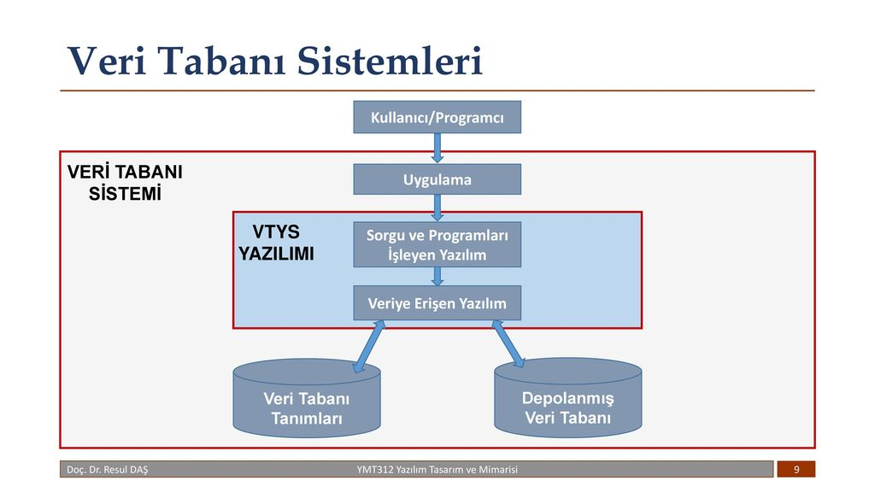
Bilişim Sistemleri ve Yönetimi: Bilişim sistemleri, organizasyonlarda karar verme sürecine kadar bilgiyi toplamak, düzenlemek, işlemek ve saklamak için kullanılır. Temelde üç ana aktivite vardır: girdi, işlem ve çıktı. Girdi, ham bilgilerin toplanması; işlem, bu bilgilerin anlamlı hale getirilmesi; çıktı ise işlenmiş bilginin insanlara veya diğer aktivitelere aktarılmasıdır. Etkili bilişim sistemleri kullanımı için organizasyon, yönetim ve teknoloji konularında bilgi sahibi olmak önemlidir.
Veri Tabanı ve Veri Tabanı Yönetim Sistemleri: Veri tabanı, belirli bir kullanım amacına uygun olarak düzenlenmiş verilerin topluluğudur ve bu veriler mantıksal ve fiziksel olarak tanımlanmış bilgi depolarında saklanır. Veri tabanı yönetim sistemleri , birden çok kullanıcının verilere eş zamanlı olarak erişimini sağlayan kurallar sistemidir. Veri tabanı sistemi, veri tabanını, VTYS’yi, uygulama programlarını ve kullanıcı arayüzlerini içerir.

Slide 4
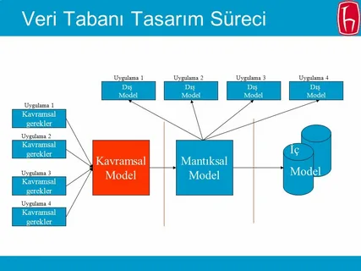
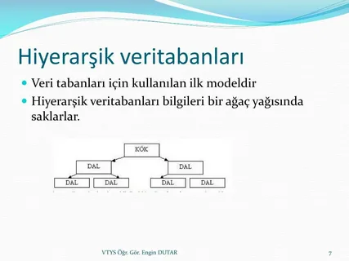
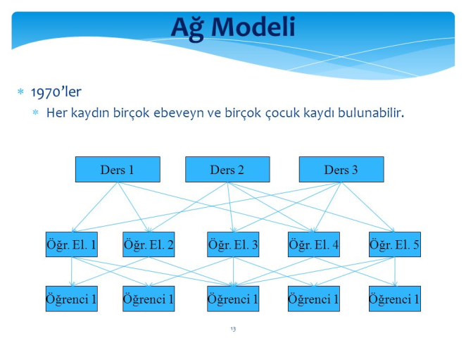
Veri tabanı modelleri
Düz Model veya Tablo Modeli: Bu model, iki boyutlu bir veri grubundan oluşur ve genellikle tek bir tablo olarak düşünülür. Sütunlar verilerin benzer özelliklerini, satırlar ise veri gruplarını temsil eder.
Hiyerarşik Veri Modeli: 1960’larda geliştirilen bu model, ağaç yapısını kullanarak verileri depolar. Her kayıt, bir kökten (ana kayıttan) türeyen çocuk kayıtlara sahip olabilir ve her kaydın bir ebeveyni vardır.
Ağ Veri Modeli: 1970’lerin başında geliştirilen bu model, hiyerarşik modelin bir evrimidir ve veriler arasındaki doğal ilişkileri temsil eder. Ağ modeli, bir verinin birden fazla diğer veriyle ilişkili olabileceği durumları daha iyi yönetebilir.
Bu modeller, veri tabanı tasarımında ve veri organizasyonunda önemli rol oynar

Slide 5
VERİ TABANI TASARIMI
ANALİZ
KAVRAMSAL TASARIMI VE ŞEMA
FİZİKSEL VERİ TASARIMI VE ŞEMA
İÇ ŞEMA

Slide 6
ilişkisel ve ilişkisel Olmayan (NoSQL) Veritabanı Sistemleri :
İlişkisel Veritabanı Sistemi:
Satır ve sütunlardan oluşan tablolardan oluşan, günümüzde en yaygın kullanılan veritabanı sistemidir.
Bu tablolar birbiriyle ilişkilidir ve bir ilişkiden bahsetmek için bir veritabanında ilgili verilere sahip en az iki tablo bulunmalıdır.
İlişkisel veritabanları, veritabanları adı verilen büyük dosyalardır ve her tablo, verileri belirli bir yapıya göre depolamak üzere tasarlanmıştır .
İlişkisel Olmayan (NoSQL) Veritabanı Sistemi:
NoSQL kavramı ilk olarak 1998 yılında ilişkisel veritabanı sistemlerine alternatif olarak Carlo Strozzi tarafından tanıtıldı.
NoSQL veritabanları yatay olarak ölçeklenebilir veri depolama sistemleridir.
Örnekler arasında Digg'in sosyal ağlar için 3 TB çözümü, Facebook'tan gelen posta aramaları için 50 TB bulunur,

Slide 7
VERİTABANI MİMARİLERİNİN PERFORMANS KARŞILAŞTIRILMASI
Veritabanı Performansını Anlamak: Performans etkenleri, donanım sınırlamalarından yetersiz optimize edilmiş sorgulara kadar çeşitli seviyelerde ortaya çıkabilir.
Veri Modellerini Birleştirme: Verimli veritabanı performansı için iyi düşünülmüş bir veri modeli önemlidir.
İndeksleme Stratejileri: İndeksler, veritabanı motorunun gerekli verileri hızlı bir şekilde bulmasını sağlar ve veritabanı performansını doğrudan etkiler.
Bölümleme Teknikleri: Veritabanını daha küçük, yönetilebilir bölümlere ayırmak, paralel işlemeyi iyileştirir ve sorgu yanıt süresini azaltır.
Sorgu Optimizasyonu: Optimize edilmiş sorgular, sunucu kaynaklarını daha verimli kullanır ve performansı artırır.
Veri tabanı sunucu sistemleri özellikleri belirlenmesi
● Veri tabanı şemaları oluşturulması
● Sorguların belirlenmesi
● Veri tabanı ayarlarının yapılması
● Ölçümler ve ölçüm metrikleri bilgileri
Performans analizi ve sonuçlarıdır

Slide 8
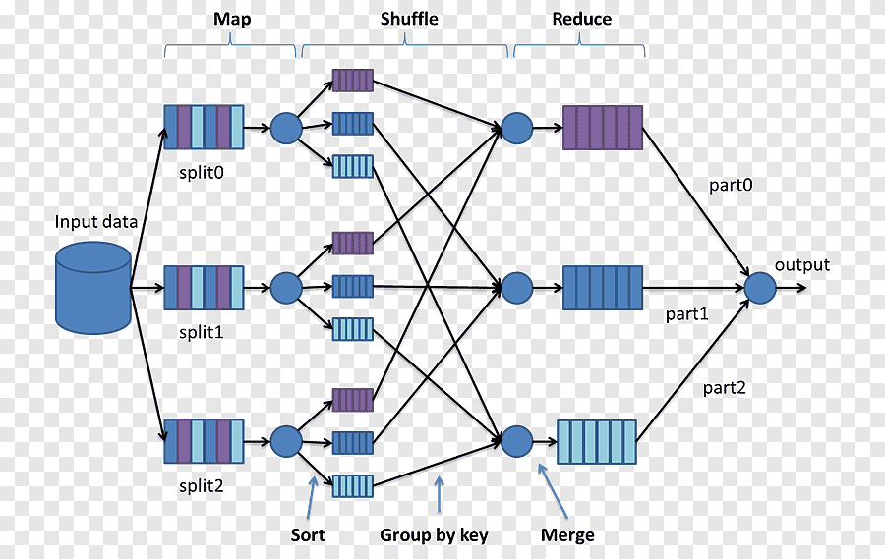
GENEL ÇIKARIMLAR :
- Modelleme ve Nitelikler: Veri tabanlarının modellemesi ve niteliklerinin belirlenmesi, yönetim bilişim sistemleri için önemli bir konudur.
- Performans Ölçümleri: En uygun performans ölçümleri ve sürecin iyileştirilmesi, veri tabanı seçiminde kritik faktörlerdir.
- NoSQL Kavramı: Teknolojik ilerleme, NoSQL kavramını popüler hale getirmiş ve bu alandaki çalışmaları tetiklemiştir.
- Literatür Taraması: Yapılan literatür taramasında, NoSQL veri tabanlarının performans karşılaştırması ve ilişkisel veri tabanları ile genel karşılaştırmalar yapılmıştır.

Slide 9
- MongoDB ve MySQL Karşılaştırması: MongoDB ve MySQL, eşit koşullarda test edilerek performansları karşılaştırılmış. Farklı sorgu tipleri ve karmaşık yapılandırmalar kullanılarak analizler yapılmış.
- NoSQL ve MongoDB'nin Avantajları: NoSQL tabanlı MongoDB, büyük veri setleri ve karmaşık sorgular için daha hızlı performans sunmuş. Alt belge koleksiyonu kullanımı sayesinde, MongoDB'nin MySQL'e göre avantajları olduğu gözlemlenmiş.
- Veri Çoğaltma ve Depolama Maliyetleri: MongoDB'nin basit şeması, veri çoğaltmada avantaj sağlamış, ancak büyük veri tabanı boyutlarından kaynaklanan depolama ve bellek maliyetleri de dikkate alınmış.
- Yazma ve Silme İşlemleri: Yazma ve silme işlemlerinde MongoDB, MySQL'e göre daha iyi performans göstermiş. Ancak, basit arama sorgularında MySQL de iyi bir performans sergilemiş.
Bu karşılaştırma, veri tabanı seçiminde performansın yanı sıra, depolama ve bellek maliyetleri gibi faktörlerin de önemli olduğunu vurgulamaktadır. Her iki sistem de belirli durumlar ve ihtiyaçlar için avantajlar sunabilir.

Slide 10

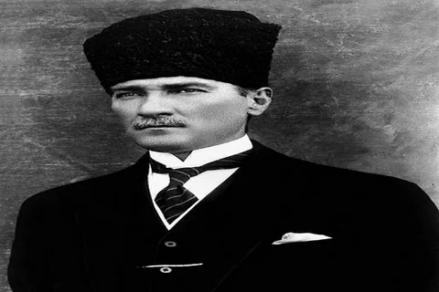
- İşlemci Yapılandırmaları: Veri tabanlarının performansı, kullanılan işlemci ve işlemci çekirdeklerinin sayısına ve yapılandırmasına bağlı olarak değişiklik göstermektedir.
- Sorgu Karmaşıklığı: Detaylı ve karmaşık sorguların performansı, sorgu sayısı ve sorgular/saniye oranı gibi faktörlerle analiz edilmiştir.
- Karşılaştırma Sonuçları: Çeşitli test senaryoları, işletmelere hangi veri tabanı yönetim sistemini kullanmaları gerektiği konusunda rehberlik etmektedir.
- Avantaj ve Dezavantajlar: Her iki veri tabanı türünün de avantajları ve dezavantajları bulunmaktadır. İlişkisel veri tabanlarından NoSQL sistemlere geçiş zorluklar içerebilir ve veri güvenliği konusunda NoSQL sistemler henüz ilişkisel sistemler kadar gelişmemiş olabilir.
- Performans Etkinliği: Hız, geliştirme süresi ve ölçeklenebilirlik gibi faktörler göz önünde bulundurulduğunda, NoSQL veri tabanlarının kullanılması performans açısından daha etkin sonuçlar sağlayabilir.

